Slide 1
Lección 4
18 Mayo
1
Verdades
Palpables.

Slide 2
Pasaje BÍblico
Le dijeron, pues, los otros discípulos: Al Señor hemos visto. Él les dijo: Si no viere en sus manos la señal de los clavos, y metiere mi dedo en el lugar de los clavos, y metiere mi mano en su costado, no creeré. Juan 20:25

Slide 3
Verdad Bíblica
Aplicada
Verdad Bíblica
La Biblia nos enseña a hablar verdad y conducirnos con hechos
y de verdad.
Es nuestro deber ser hombres y mujeres que estemos en la
verdad, de palabra y de hechos.

Slide 4
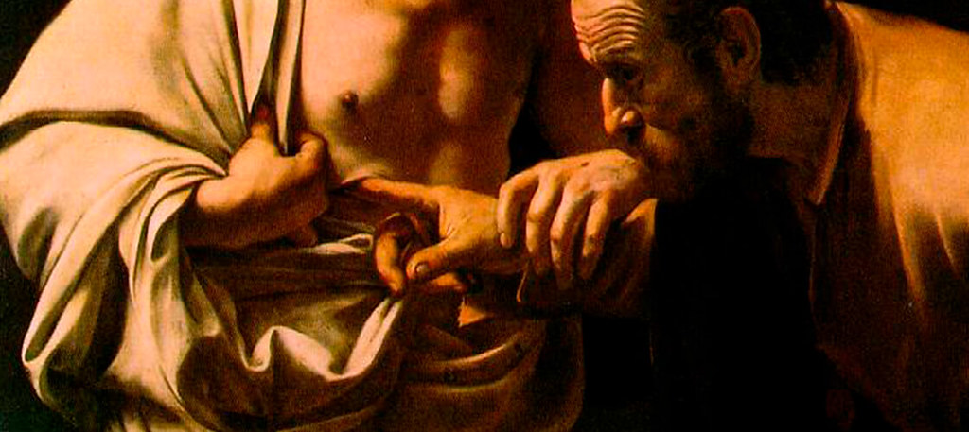
Introducción.
El evangelio relata que al resucitar El Señor Jesús, el discípulo Tomás mantuvo una actitud de incredulidad, resultaba difícil de creer la aseveración de sus compañeros. ¡Jesús había resucitado!
Paradójicamente en la iglesia hay una actitud diferente. Los creyentes creen todo y no cuestionan.

Slide 5
1. La incredulidad de Tomás.
Tomás se menciona como un discípulo del Señor Jesús.
Una aparición es cuando Lázaro muere y Tomás llamado Dídimo le dice a sus condiscípulos que acompañen a Jesús.
Juan 11:16 Dijo entonces Tomás, llamado Dídimo, a sus condiscípulos: Vamos también nosotros, para que muramos con él.
Hoy se cuestiona todo y nosotros debemos ser como Jesús. Enseñarles y ser compasivos.
1ª Timoteo 3:10-11

Slide 6
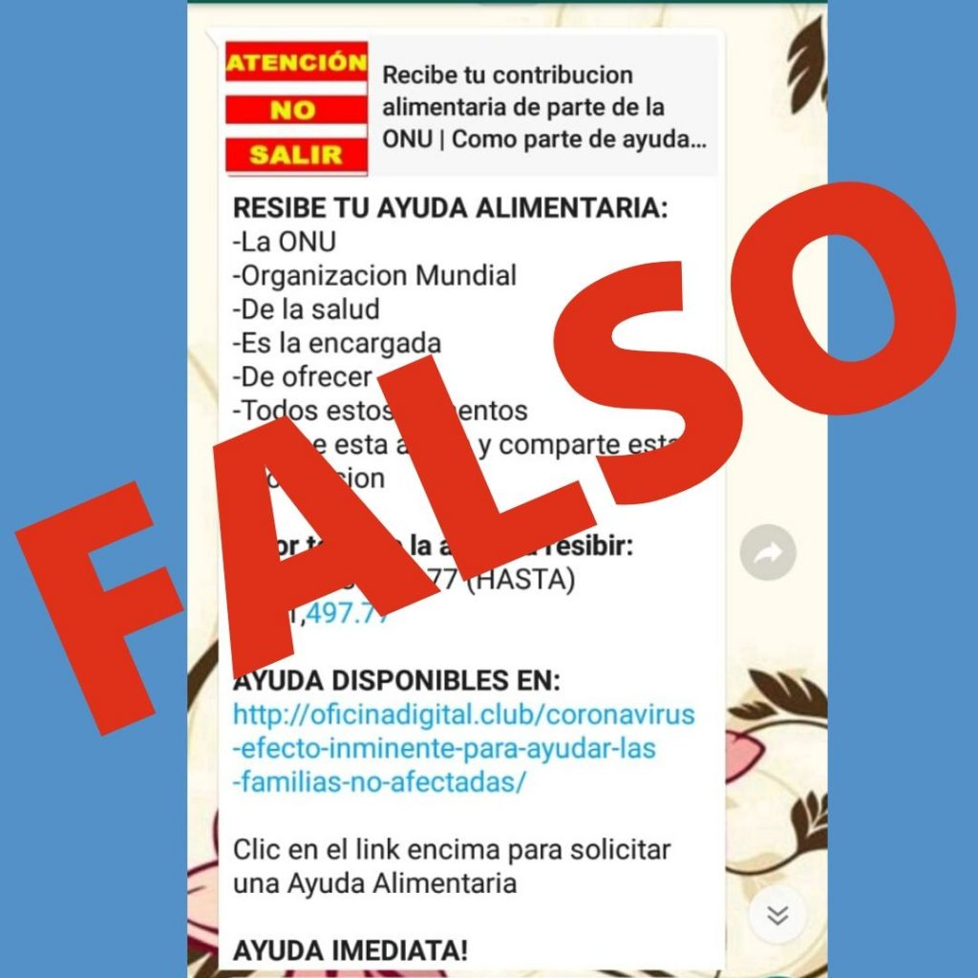
2. La credulidad del cristiano de hoy.
En redes sociales basta que alguien publique una imagen o un mensaje para que se reenvíe muchas veces y no tenemos el cuidado de verificar si realmente la información es real o precisa.
A Timoteo se le dio una enseñanza clara: evita las platicas vanas y cuida lo que se te ha confiado. 1ª Timoteo 6:20

Slide 7
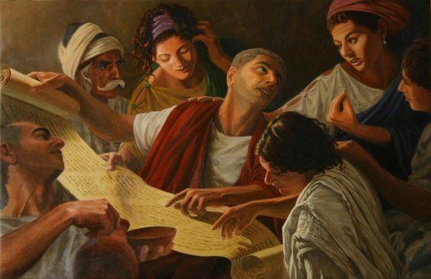
3. La actitud correcta.
Ante estas dos posturas lo adecuado es asumir la actitud que mostraron los habitantes de Berea Hechos 17:10 al 12.
Esta actitud es contrastante con lo que había sucedido unos versículos atrás en Tesalónica. Versículos 1 al 8.

Slide 8
3. La actitud correcta.
Y los de Berea realizaron tres puntos importantes:
Recibieron
Escudriñaron
Y creyeron.
Escudriñaron en comunidad, es decir no fue una postura individual sino comunitaria y segundo lo hicieron a través de las Escrituras.
Eso nos recuerda a los caminantes de Emaús. Lucas 24:25 al 27.

Slide 9
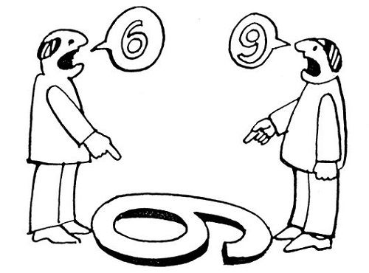
Discernir el Error
Para
RedarguI
r
Los seres humanos tenemos la tendencia a creer las cosas que nos gustan y con las cuales estamos de acuerdo y lo que nos parece falso lo rechazamos.
A esto se le llama sesgo de confirmación Aquí realmente necesitamos que las Sagradas Escrituras nos ayuden en nuestra vida. 2 Ti 3:13-15

Slide 10
Enderezar la Dirección
Para
C
orregI
r
Muchas personas sacan de contexto versículos bíblicos y obviamente sin una adecuada preparación de las Sagradas Escrituras, pueden llegar a conclusiones erróneas tales como afirmar que la Biblia es machista, sangrienta o que Dios es injusto.
2ª Timoteo 3:16 nos recuerda. Toda la Escritura es inspirada por Dios, no debemos descontextualizarla o sacar solo párrafos, frases ni aplicarla prejuiciosamente.

Slide 11
Capacitar para Vivir como a Dios le agrada
Para
I
n
s
truir
La carta del mismo Pablo a Tito le remarca el mismo tema: habla lo que está de acuerdo con la sana doctrina. Tito 2:1.
El capítulo 3 nos aclara que El Señor nos salvó no por obras de justicia sino por su misericordia y que justificados por su gracia vengamos a ser herederos conforme a la esperanza de la vida eterna
Tito 3:9 Pero evita las cuestiones necias, y genealogías, y contenciones, y discusiones acerca de la ley; porque son vanas y sin provecho.

Slide 12
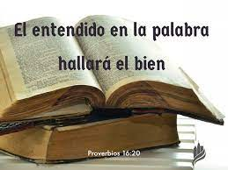
Conclusión
Los creyentes en Cristo debemos escudriñar las Sagradas Escrituras todo el tiempo y eso nos guiará a toda verdad y nos guardará en el día malo.

